Slide 1
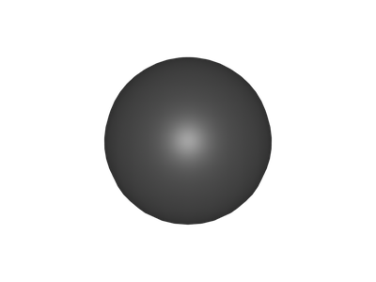
Geraldy Nuñez Fernandez 2-16-7072
1.1. Descripción
Training Aim, trata de un juego donde pondrá aprueba tu puntería para destruir los objetos en el menor tiempo posible, acumulando puntos y comparándolos con los de otras personas.

Slide 2
1.2. Motivación
Siempre me ha gustado los juegos de disparos y con ellos entrenar mi puntería, y entonces me parece una buena idea crear este tipo de juego gratuito.

Slide 3
1.2.1. Originalidad de la idea
Existen juegos similares de este tipo de juego, un distintivo de este es que lo quiero llevar a todas las plataformas en un futuro, además de que según aparezca los objetos tendrás que ir aumentando tu tiempo de reacción por el tiempo que va disminuyendo.

Slide 4
1.3. Objetivo general
Consiste en crear un juego donde te ayude a mejorar tu puntería.

Slide 5
1.4. Objetivos específicos
Ayudarte a mejorar tu puntería para los Shooters.
Sencillo y dinámico, para no complicar el propósito por el que lo usas.
Se tendrá entre los objetivos que el juego este disponible en todas las plataformas.

Slide 6
1.5. Escenario
El escenario del juego consiste en una plataforma donde estará apareciendo el objetivo el cual tienes que ir destruyendo para conseguir los puntos y destruir tanto objetivos como puedas antes que el tiempo termine.
La pantalla de inicio tendrá la opción de iniciar el juego y te dejará ver el ultimo récord que obtuviste.

Slide 7
1.6. Contenidos
El contenido del juego serán los objetos a destruir, los cuales tendrán diferente tamaños y formas, dificultando así su destrucción.

Slide 8
1.7. Metodología
El método a seguir será crear un cronograma para determinar todo lo que hay que hacer y el tiempo en el que se tiene que terminar para saber el tiempo que tardaremos en terminar el juego y así tener un orden de como se ira trabajando casa parte del juego.

Slide 9
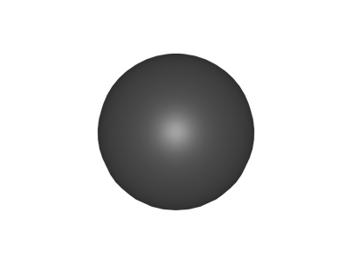
1.8. Arquitectura de la aplicación
Unity es el software a utilizar para la creación del videojuego, donde hay 2 escenas, la de inicio, que es la que nos muestra la pantalla de inicio y la del juego en si, aquí veremos la plataforma y el juego iniciado.
Manejaremos el siguiente script:
● Objetos a destruir, estos son los objetos que serán destruidos una vez logre darle con las balas.
● Tendremos un temporizador, esto con el propósito de darle un tiempo limitado a la partida y ver cuanto objeto pudo destruir en dicho tiempo.
También tendremos un script para todo el sonido del juego.

Slide 10
1.9. Herramientas de desarrollo
Unity, versión: 2020.3.30f1.

